Slide 1

TRƯỜNG TIỂU HỌC QUANG TRUNG
Sách kết nối tri thức với cuộc sống – Lớp 4
Năm học 2024-2025

MÔN: TIẾNG VIỆT
Nói và nghe : Kể chuyện : Bài học quý
Giáo viên: Lê Thị Hường

Slide 2
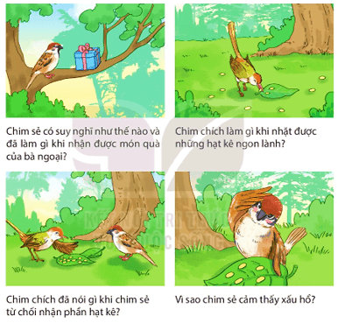
1. Nghe kể chuyện, ghi lại những chi tiết quan trọng.
Notes:
Đôi với tiết nói, GV chủ yếu tổ chức cho HS nói, ng soạn k thể hiện trên slide nhiều
GV có thể cho HS làm theo nhóm rồi trình bày trước lớp

Slide 3
2. Dựa vào tranh minh hoạ và câu hỏi gợi ý, kể lại câu chuyện.
Notes:
Đôi với tiết nói, GV chủ yếu tổ chức cho HS nói, ng soạn k thể hiện trên slide nhiều
GV có thể cho HS làm theo nhóm rồi trình bày trước lớp

Slide 4
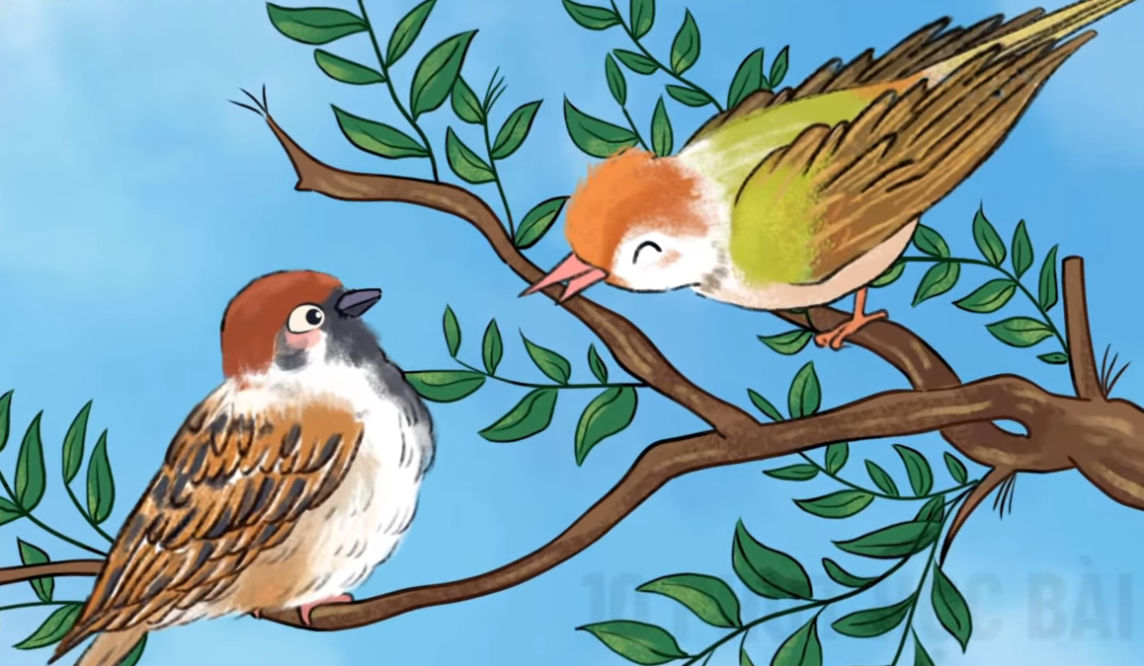
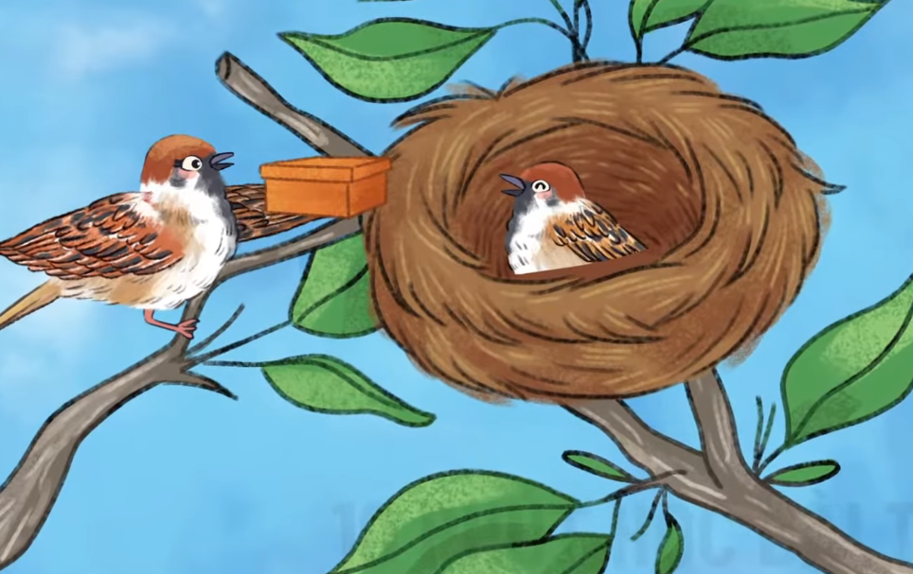
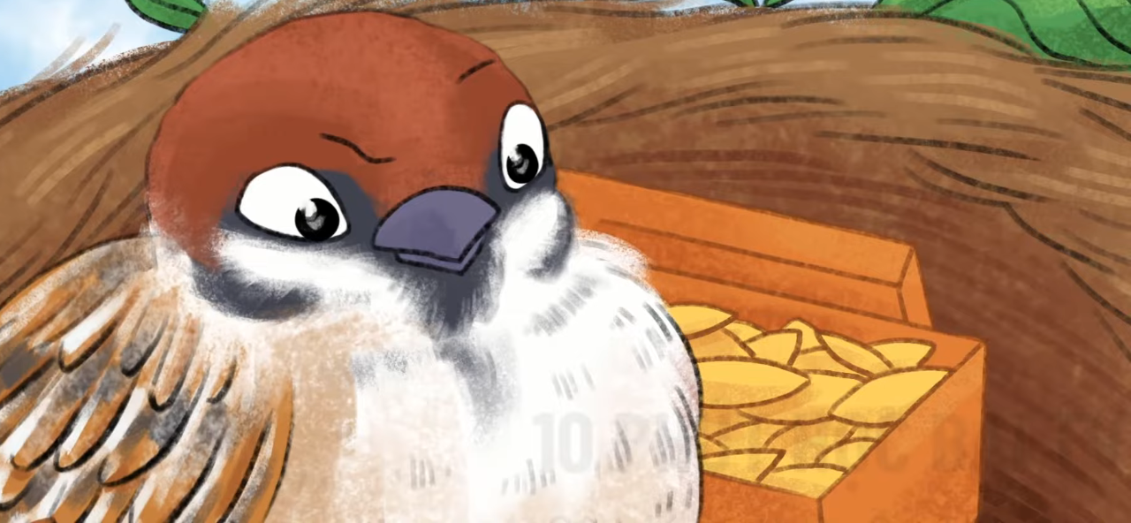
Chim sẻ có suy nghĩ như thế nào và đã làm gì khi nhận món quà của bà ngoại?

Slide 5
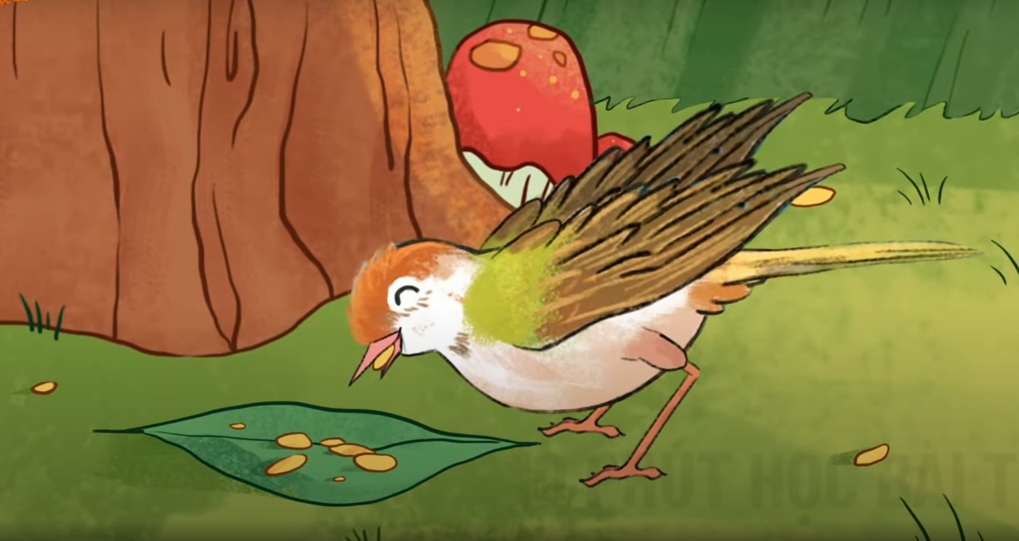
Chim chích làm gì khi nhặt được
những hạt kê ngon lành?

Slide 6
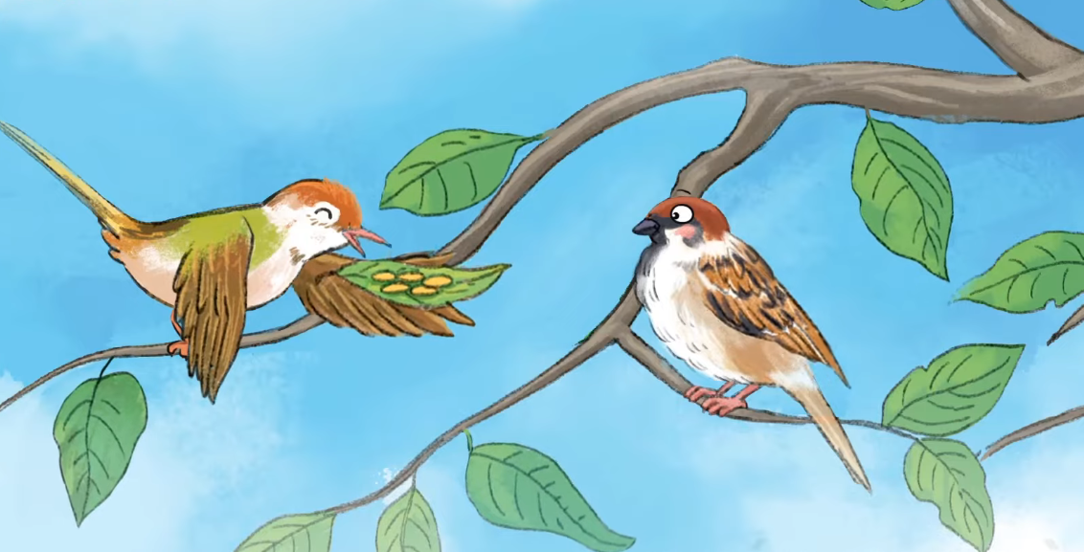
Chim chích đã nói gì khi chim sẻ từ chối nhận phần hạt kê?

Slide 7
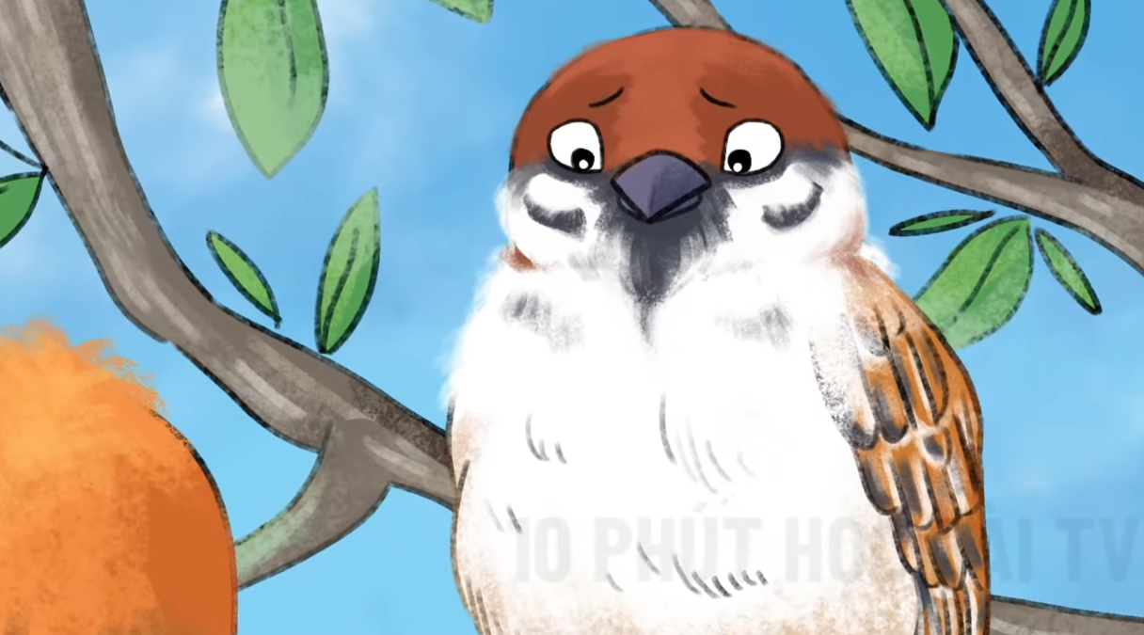
Vì sao chim sẻ cảm thấy xấu hổ?

Slide 8
2. Dựa vào tranh minh hoạ và câu hỏi gợi ý, kể lại câu chuyện.
Bài học quý
(Theo Mi-khai-in Pla-cốp-xki, Nguyễn Thị Xuyến dịch)

Slide 9
3. Tóm tắt câu chuyện.
Bài học quý
(Theo Mi-khai-in Pla-cốp-xki, Nguyễn Thị Xuyến dịch)

Slide 10
VẬN DỤNG
Em rút ra được bài học gì từ câu chuyện?

Slide 11
Hãy luôn yêu thương và chia sẻ với bạn bè, với mọi người xung quanh để cuộc sống trở nên vui, hạnh phúc hơn.

Slide 12
Dặn dò
Notes:
Kho ppt Phan Linh_0916.604.268

